Slide 1
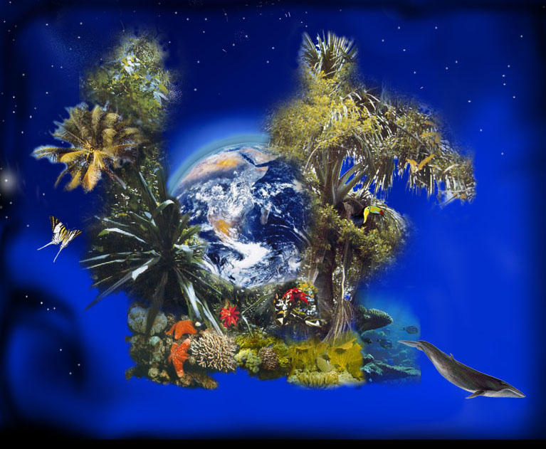
Биоразнообразие
“Ние не сме наследили земята от дедите си, а сме я взели назаем от нашите деца”

Slide 2
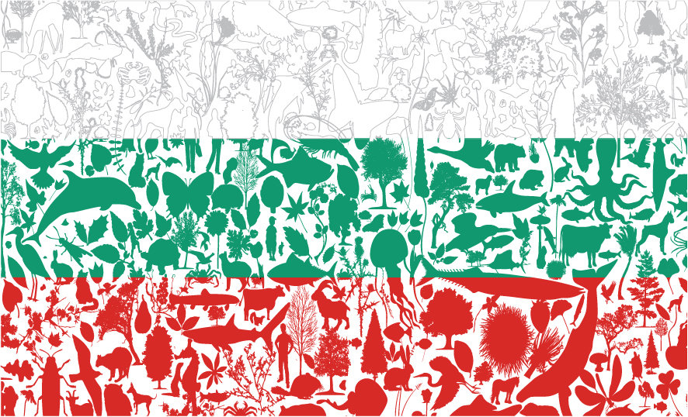
Понятието “биоразнообразие (biodiversity)” е използвано за първи път от американския учен Walter Rosen, през 1985 год. Думата е комбинация от гръцкото “bios” - живот, и английското “diversity” - разнообразие.
Терминът се утвърждава от Конвенцията за биоразнообразието, подписана от 159 страни на срещата за Земята в Рио де Жанейро през 1992 год.
Според нея “биологично разнообразие” е многообразието на живите организми от всякакъв вид, включително и сухоземните, морските и други водни екосистеми, и екологичните комплекси към които принадлежат; това включва разнообразието в рамките на отделните видове, между видовете и в екосистемите.

Slide 3
Нива на биоразнообразието:
видово разнообразие - броят видове в определено място или местообитание;
генетично разнообразие - разнообразието, което се крие вътре в самия вид и представлява наследствените промени на генетичната информация;
екосистемно разнообразие. – наборът различни екосистеми и местообитанията в тях. На практика е много трудно да се оценява екосистемното разнообразие, освен на локално или регионално ниво и то основавайки се само на описанията и класификацията на местообитанията и/или растителността.
Тези три компонента обхващат цялостното разнообразие на живота, което в същност е биоразнообразието.

Slide 4
Загуба на биоразнообразие
Изчезването на биологични видове винаги е било естествена част от еволюцията.
Процесът на естествена загуба на видове продължава и днес, но през последните столетия човешката дейност го ускорява все повече и повече.
Има данни, че за последните 400 години са изчезнали около 400 вида птици и бозайници и че процесът се ускорява: от един изчезнал бозайник на всеки пет години през ХVІІ век, до един за всеки две години, през ХХ век. Днес научната общност е единодушна: света е на прага на нов период на масово измиране, но този път предизвикано от човека.

Slide 5



Червени книги и Списъци на застрашените видове – те са информативни и се разработват за онагледяване на тези опасности и за да бъдат предупредени правителствата и природозащитната общност.
Световните Червени списъци за растенията и животните се публикуват редовно през четири години от Световния съюз за защита на природата (IUCN). Изданието от 2000 е организирано по принципно нов начин - използвани са количествени оценки за състоянието на видовете, а последната му редакция е от 2012 год. и е достъпна като база данни в интернет на адрес: www.iucnredlist.org/‎
Червената книга на България е издадена през 1984 год. в два тома - растения и животни. Завърши процес на осъвременяването им (2011 год.), като е добавен и отделен том за местообитанията. Електронните им версии са достъпни са на адрес: http://e-ecodb.bas.bg/rdb/bg/

Slide 6
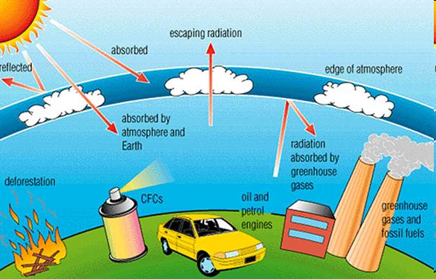
Заплахи за биологичното разнообразие
Заплахите най-често са резултат от човешки дейности (експлоатация на ресурси, унищожаване или замърсяване на местообитанията и др.), но те могат да произлизат и от естествени природни процеси (лавини, наводнения и др.), а най-често са комбинация от двата типа.
1. Глобалната промяна на климата: температурата на въздуха се е увеличила с 0.5ºC от 1900 година насам. Това е следствие на “парниковият ефект”, който е резултат от антропогенното увеличаване на въглеродния двуокис, метана и други.

Slide 7
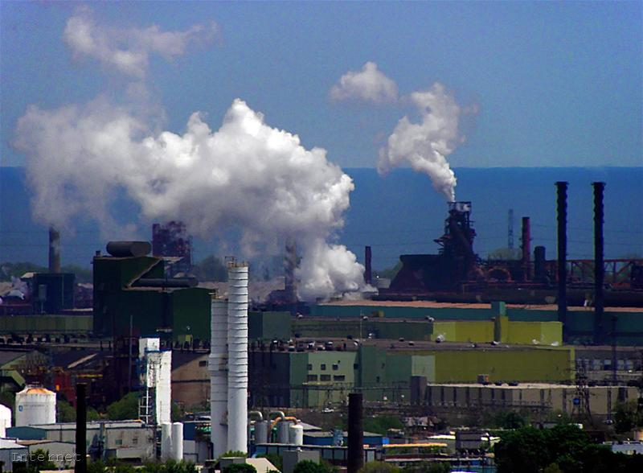
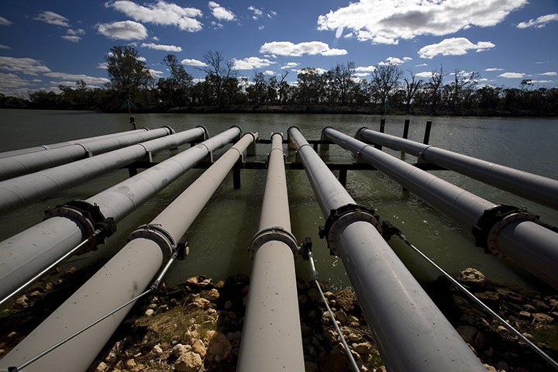
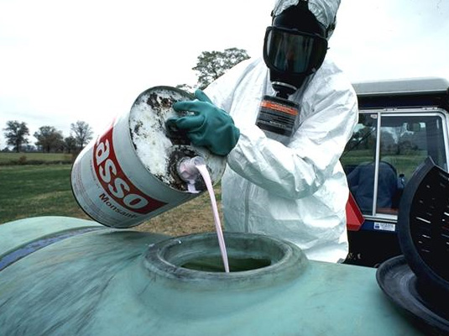
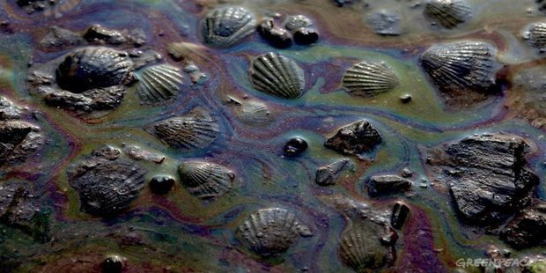
2. Замърсяването: Вторичните продукти от човешката дейност увреждат здравето на човека, както и на видовете и екосистемите. Много от индустриалните и селскостопански химикали са отровни. “Ефекта на хранителната верига” означава, че хищниците (включително хората) са най-податливи, понеже натрупването на отрови в тях е най-голямо.

Slide 8
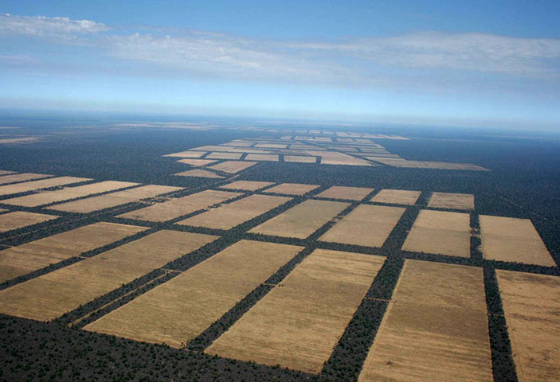
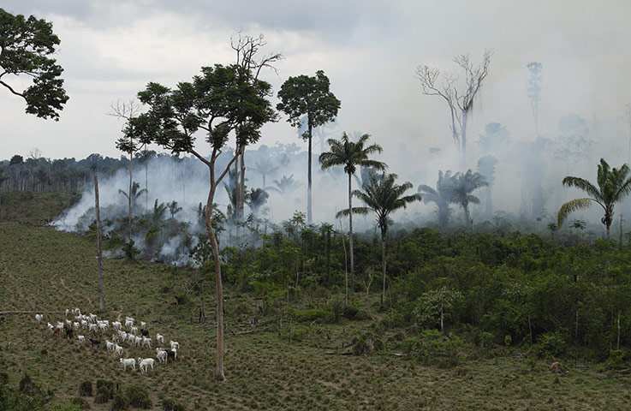
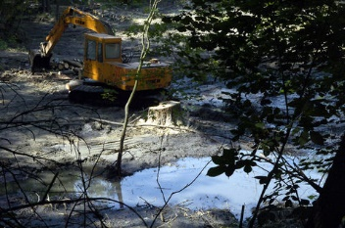
3. Загубата на местообитания: Промяната на традиционното използване на земята е резултат от нарастването на човешкото население и освобождаване на земи за селскостопански площи. Най-значителната загуба за Земята е загубата на естествени гори, особено в тропиците. Друг голям удар е загубата на влажни зони. Те са измежду най-продуктивните екосистеми на Земята

Slide 9
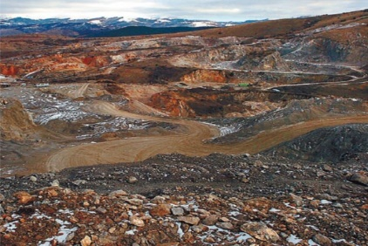
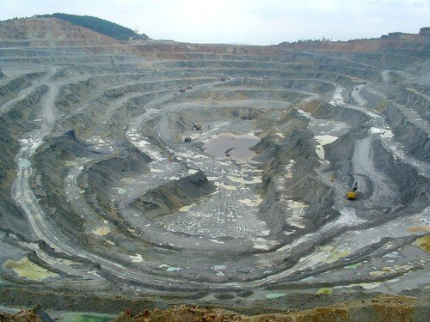
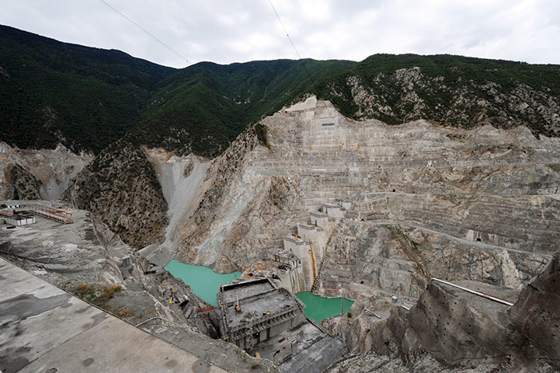
3. Загубата на местообитания и промяна на водния режим: изграждане на кариери, ВЕЦ и др.

Slide 10
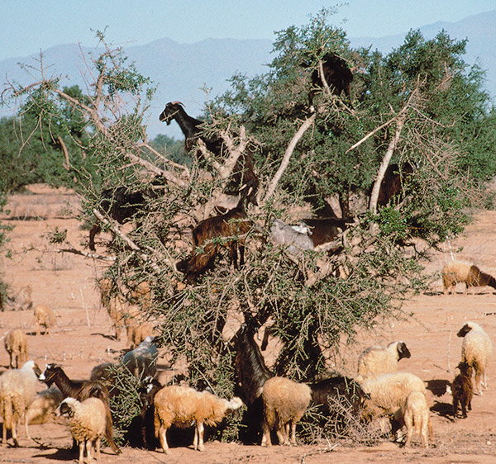
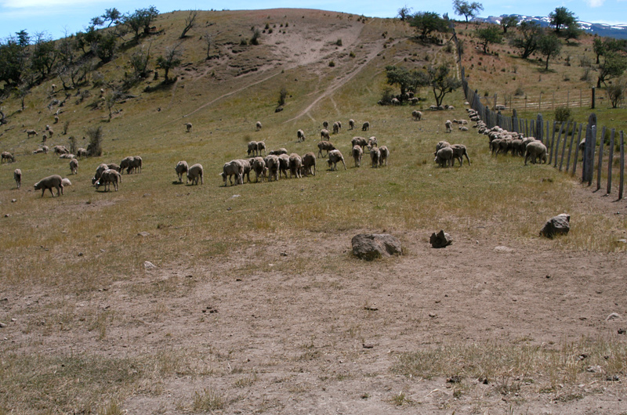
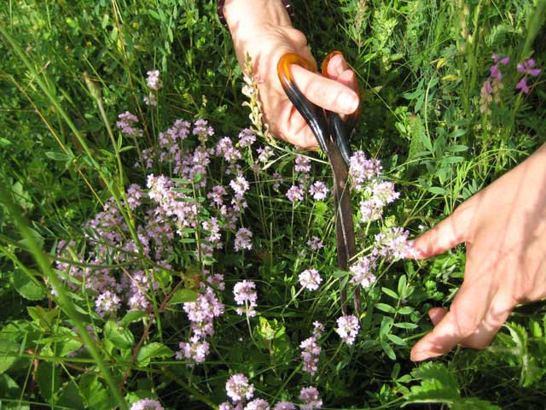
4. Прекомерна експлоатация: Биологичните ресурси могат да бъдат използвани прекомерно, което да доведе до загуба на видове и промени в състава на съобществата и екосистемите, от такива с висока консервационна стойност, към такива с по-ниска стойност.

Slide 11
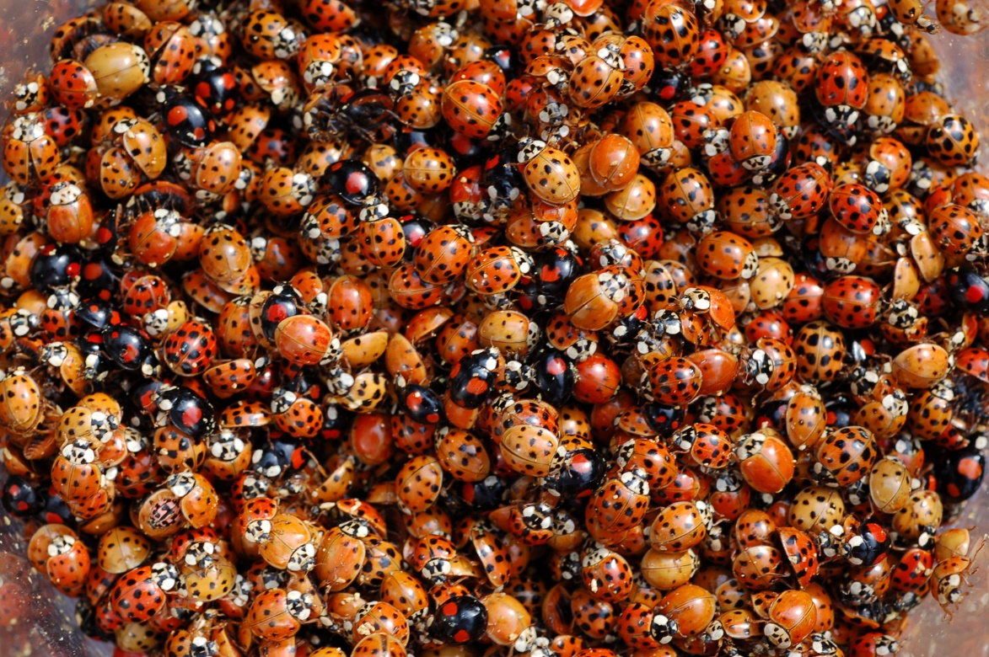
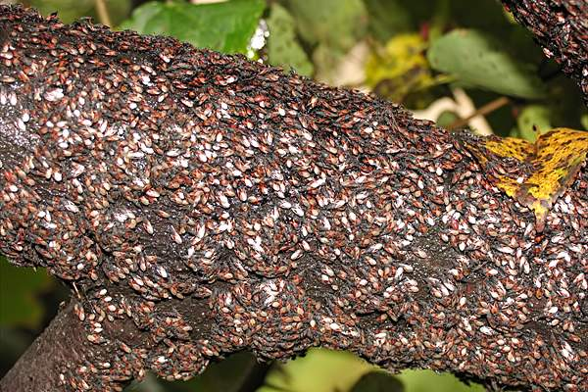
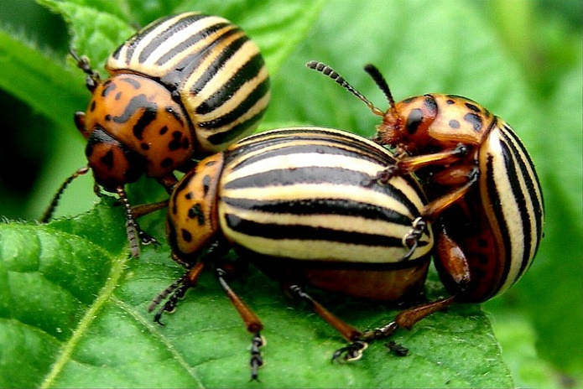
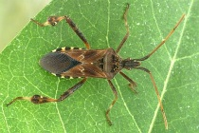
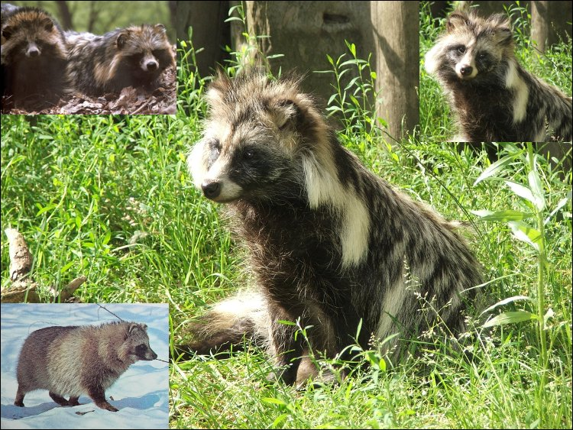
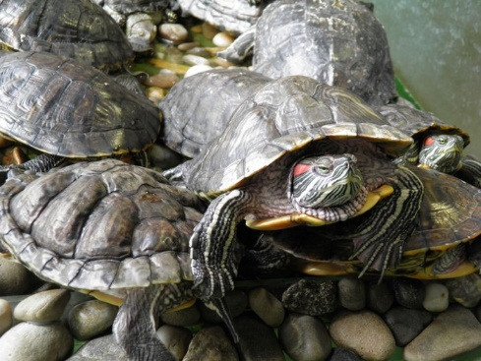
5. Въвеждане на екзотични видове (интродукция): Процесът е усилен извънредно от целенасоченото (в земеделието, горското стопанство, лова, озеленяването и др.) и случайното въвеждане от човека (като заболявания, вредители, плевели) на чужди видове и разновидности, което води до изместване и изчезване на местните видове.

Slide 12
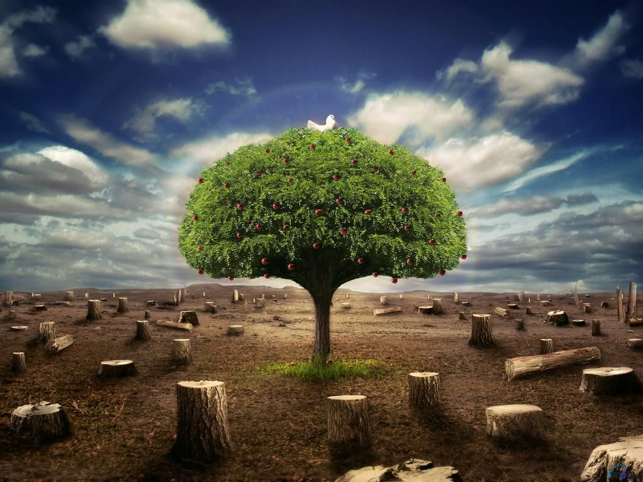
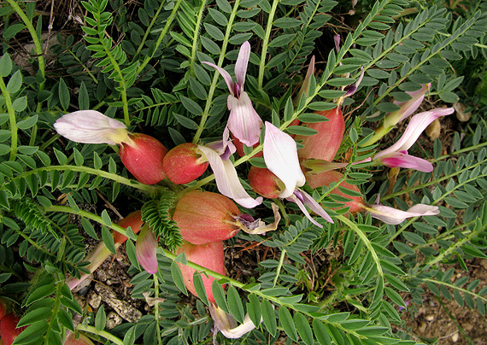
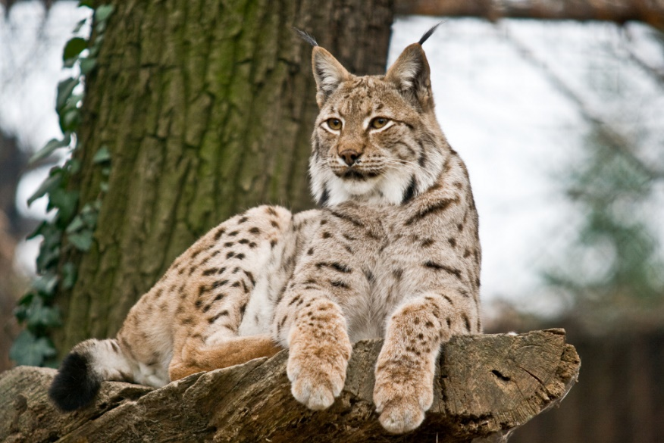
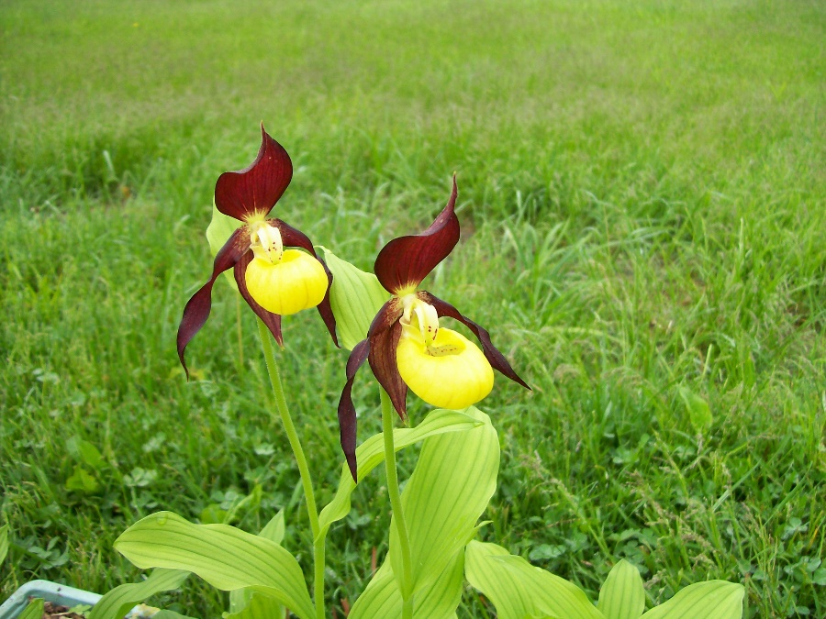
6. Генетично израждане: Малките, изолирани популации губят възможността за поддържане на генетичните разновидности чрез кръстосване. Това става причина за загуба на способността за приспособяване към промени в околната среда и натрупване на отрицателни белези (намалена плодовитост и оцеляване)..

Slide 13
Устойчиво развитие е това, което среща нуждите на настоящето, без при това да прави компромиси с бъдещето, така че и бъдещите поколения да имат възможността да срещат своите собствени нужди. Биоразнообразието е един от ключовите ресурси, който трябва да бъде експлоатиран разумно, за да бъде постигнато устойчиво развитие.
Световната стратегия за биологичното разнообразие определя консервацията като: “управление на експлоатацията на биосферата, така че да се постигне устойчиво използване от настоящето поколение, така че да запази потенциала й за употреба и от следващите поколения.”

Slide 14
Защо да опазваме биоразнообразието?
опазването на биоразнообразието допринася за запазването на биосферата в състояние, което да гарантира живота на Човека на Земята;
Човечеството е зависимо от сегашното и бъдещото ползване на биоразнообразието, разглеждано като ресурси;
опазването на биоразнообразието е начин за поддържане на еволюционните процеси; т.е. ако намалее биологичното разнообразие ще се загуби “суровината” на еволюцията.
етични измерения на опазването на биоразнообразието. Световната харта за природата, възприета от Генералната асамблея на Обединените нации (1982) заявява: “Всяка форма на живот е уникална, внушаваща респект, и независимо от стойността й за човека и за останалите организми, в отношението си към нея човечеството трябва да бъде водено от моралния кодекс.”

Slide 15
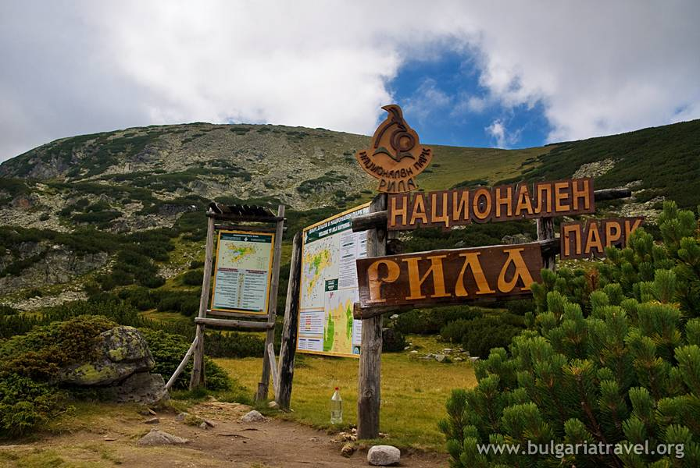
Методи за опазване на биоразнообразието
Поддържането на видовото богатство и в частност недопускането изчезване на видове е ключово за опазването на биоразнообразието. Планирането на дейностите може да стане по два начина - основавайки се на местообитанията или екосистемите и основавайки се на видовете..
Екосистемният подход цели да гарантира опазване на представителни образци от екосистеми или от важни типове местообитания. Това се прави чрез обявяване на мрежи от защитени територии.
Видовият подход изисква познаване на видовете, за да може да се определят приоритетните за опазване - застрашените, ресурсните и др. видове. Основен “инструмент” при този подход са Плановете за действие

Slide 16
Законова основа за опазване биологичното разнообразие
Природозащитната политика обикновено се провежда от националните правителства. За България, като член на ЕС в сила са и Европейските законови актове, а също и ратифицирани международни такива.
Конвенция по международната търговия със застрашени видове от дивата фауна и флора (CITES) от 1973 г.: http://www.cites.org/
Конвенция за опазване на дивата Европейска флора и фауна и природните местообитания (Бернска конвенция) от 1979 г.
Директива 79/409/EEC за опазване на дивите птици от 1979 г.
Директива 92/43/ EEC за запазване на природните местообитания и на дивата флора и фауна от 1992 г.
Закон за биологичното разнообразие от 2002 г.
Закон за защитените територии от 1998 г.
За повече информация и пълните им текстове: http://www.biodiversity.bg/

Slide 17

Реализация на законовата основа – НАТУРА 2000
НАТУРА 2000 е вид екологична мрежа, съставена от територии, определени на базата на научни критерии, в изпълнение на Директивите на ЕС за птиците и местообитанията.
Това е формата, която ЕС е избрал дългосрочно да запази биоразнообразието и природата за бъдещите поколения, като се гарантира устойчивото им ползване.
Създаването на мрежата е и в изпълнение на т.нар. “Цел 2010” – инициатива, в която десетки страни обединиха усилията си за спиране загубата на биологично разнообразие до 2010 година, а впоследствие – и в дългосрочен план.

Slide 18

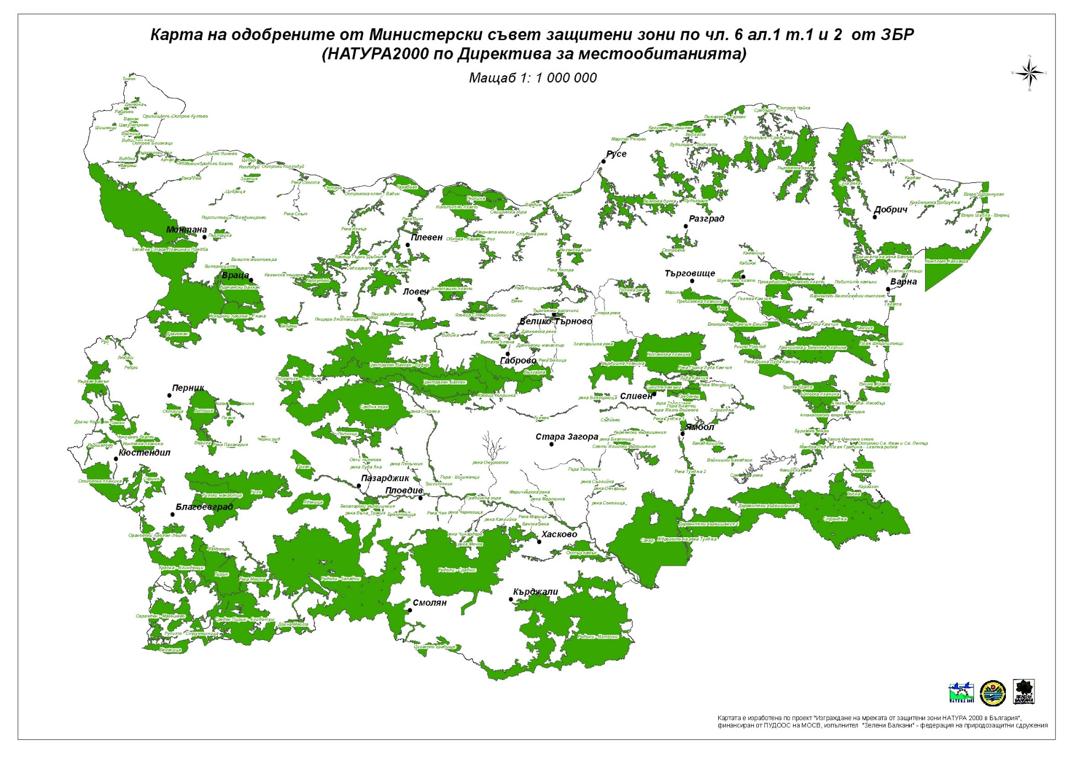
НАТУРА 2000 в България

Slide 19
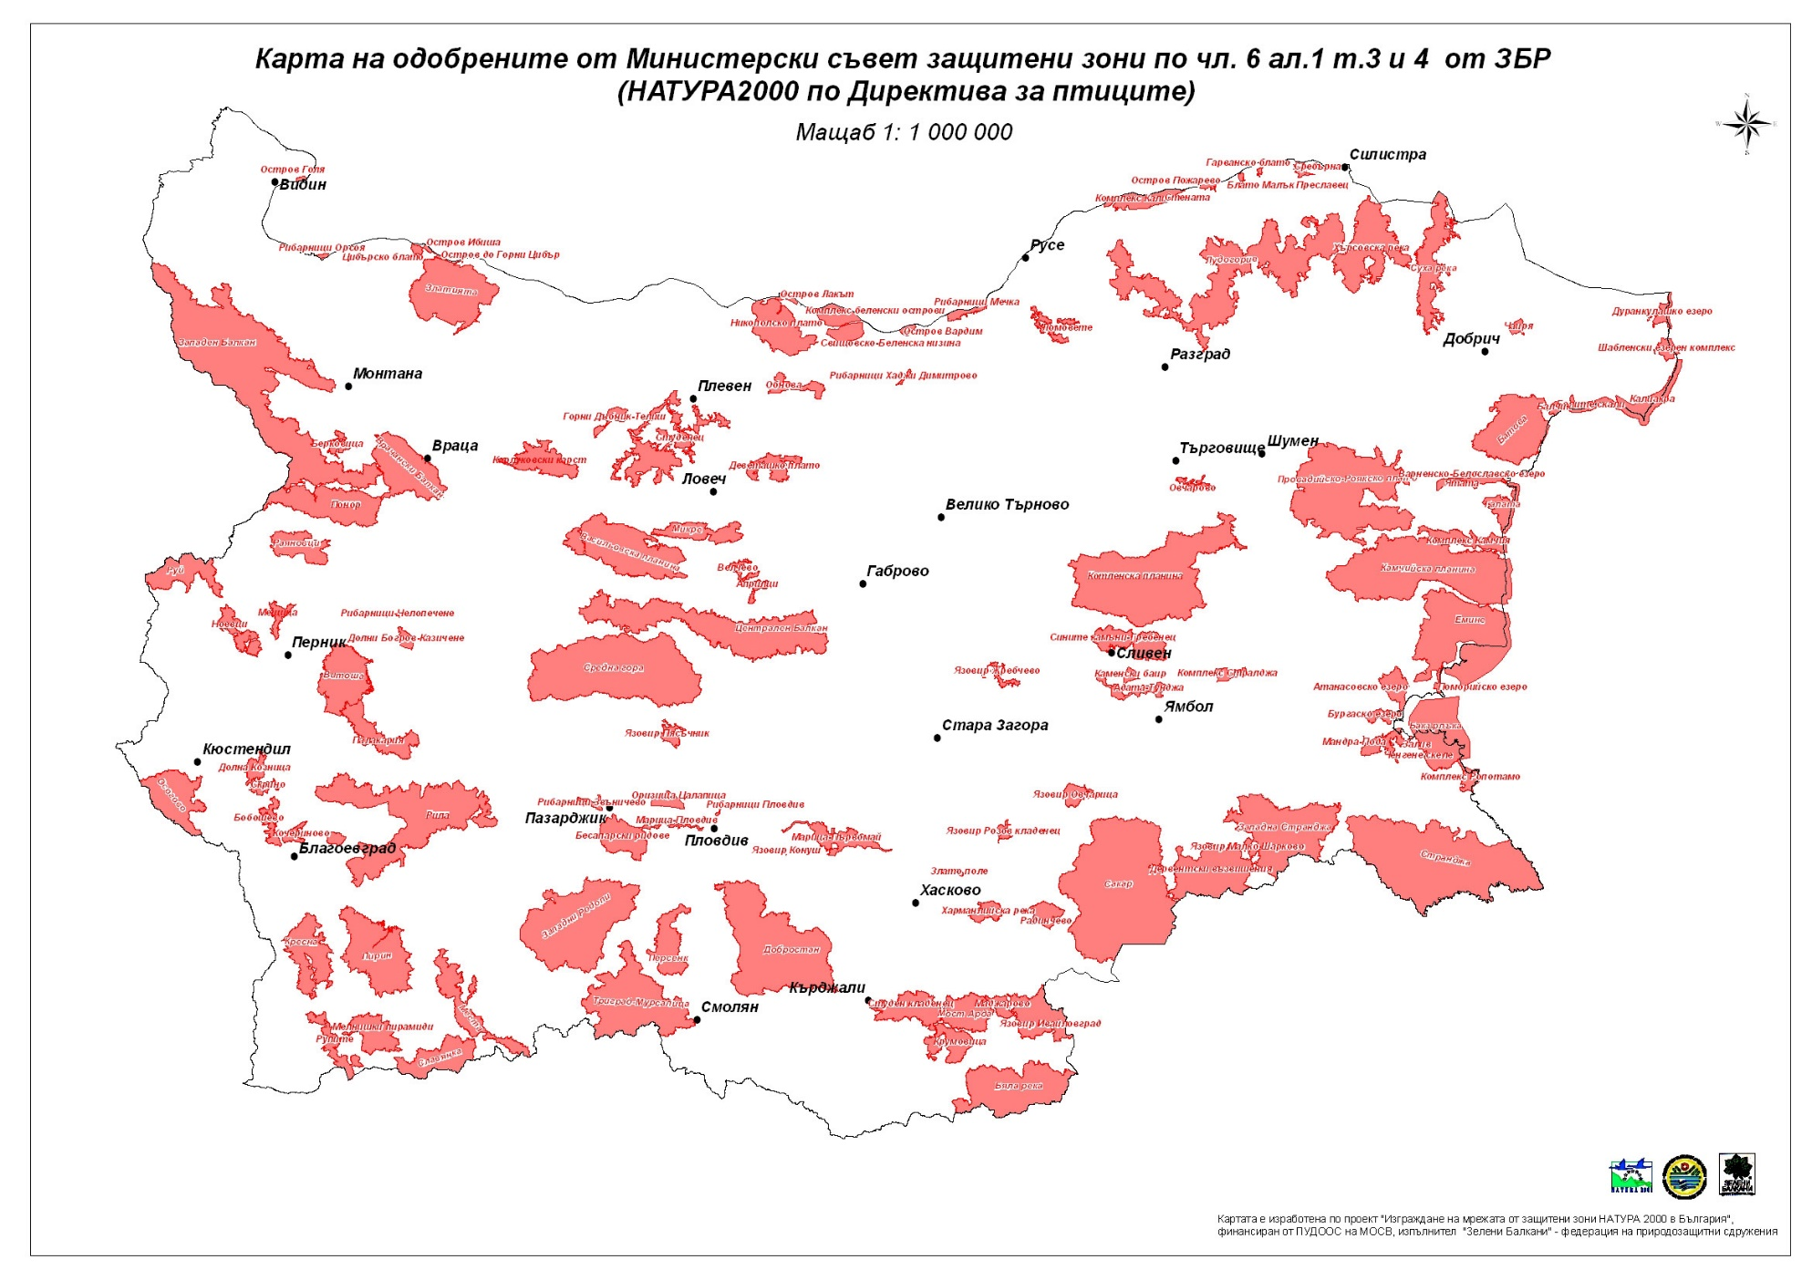
НАТУРА 2000 в България

Slide 20
Преглед на биологичното разнообразие в България
Макар че България е относително малка страна, тя е в първата петица на Европа като биологично разнообразие поради разнообразния си климат, геология, топография и хидрология. Освен това лежи на кръстопътя на три обширни биоклиматични района - Средноевропейски континентален, Евразийски степен и Средиземноморския, които се припокриват и създават преходни климатични условия.

Slide 21
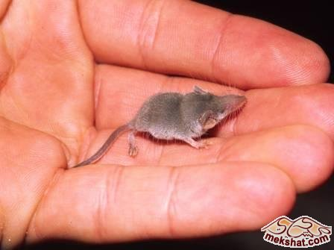
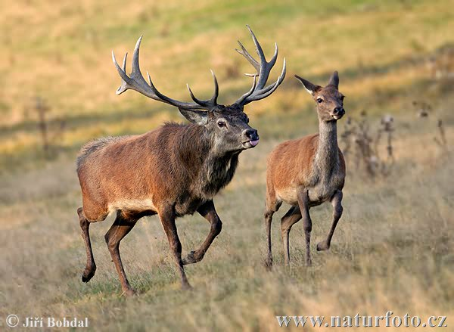
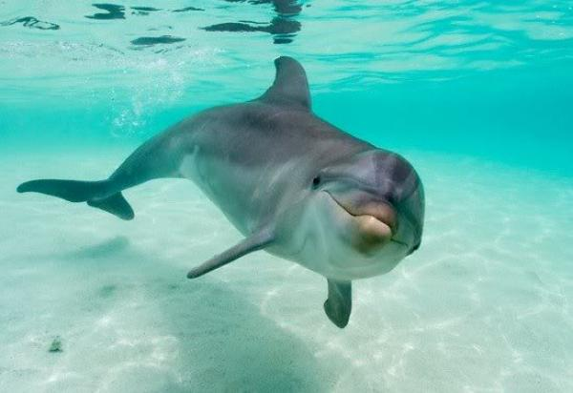

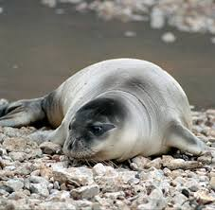
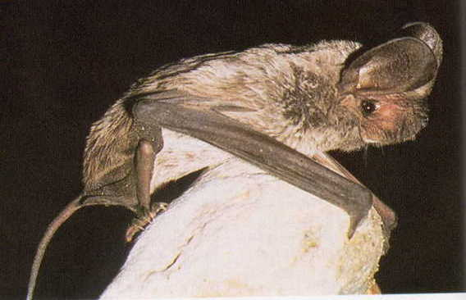
95 вида бозайници

Slide 22
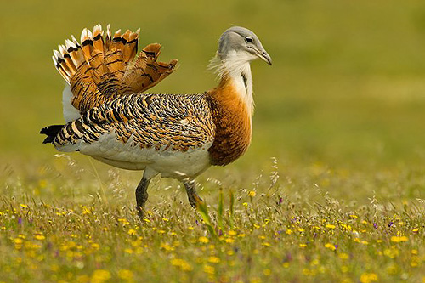
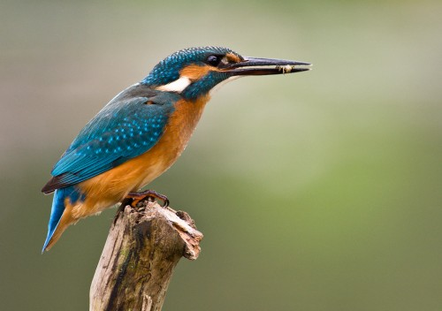
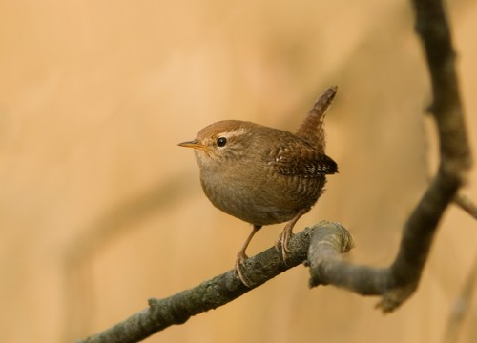
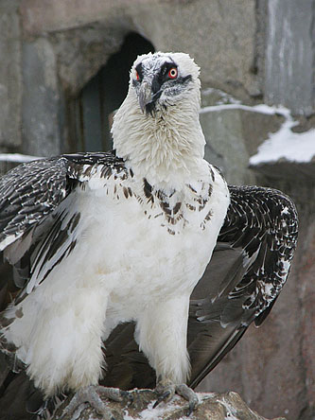
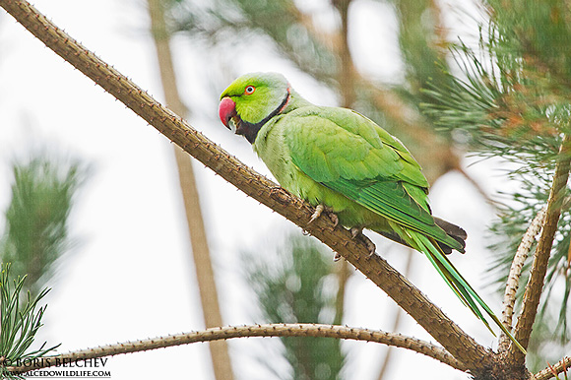
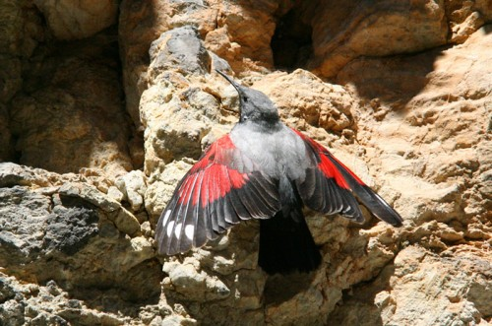
413 вида птици, от които 300 гнездящи у нас

Slide 23
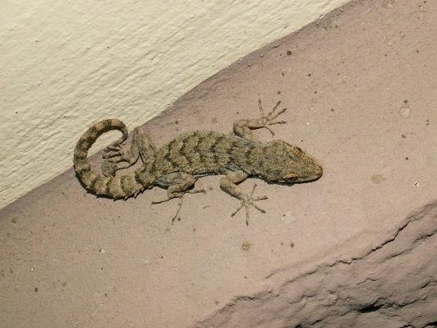
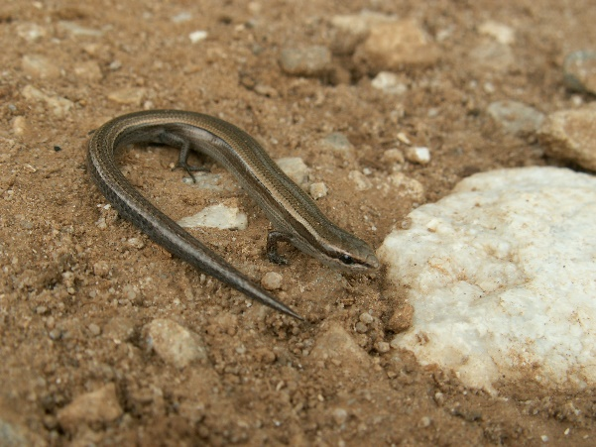
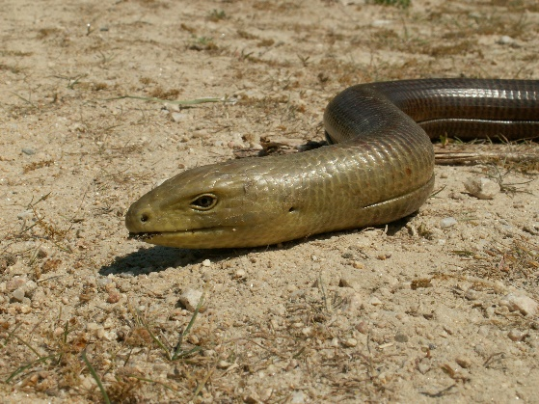
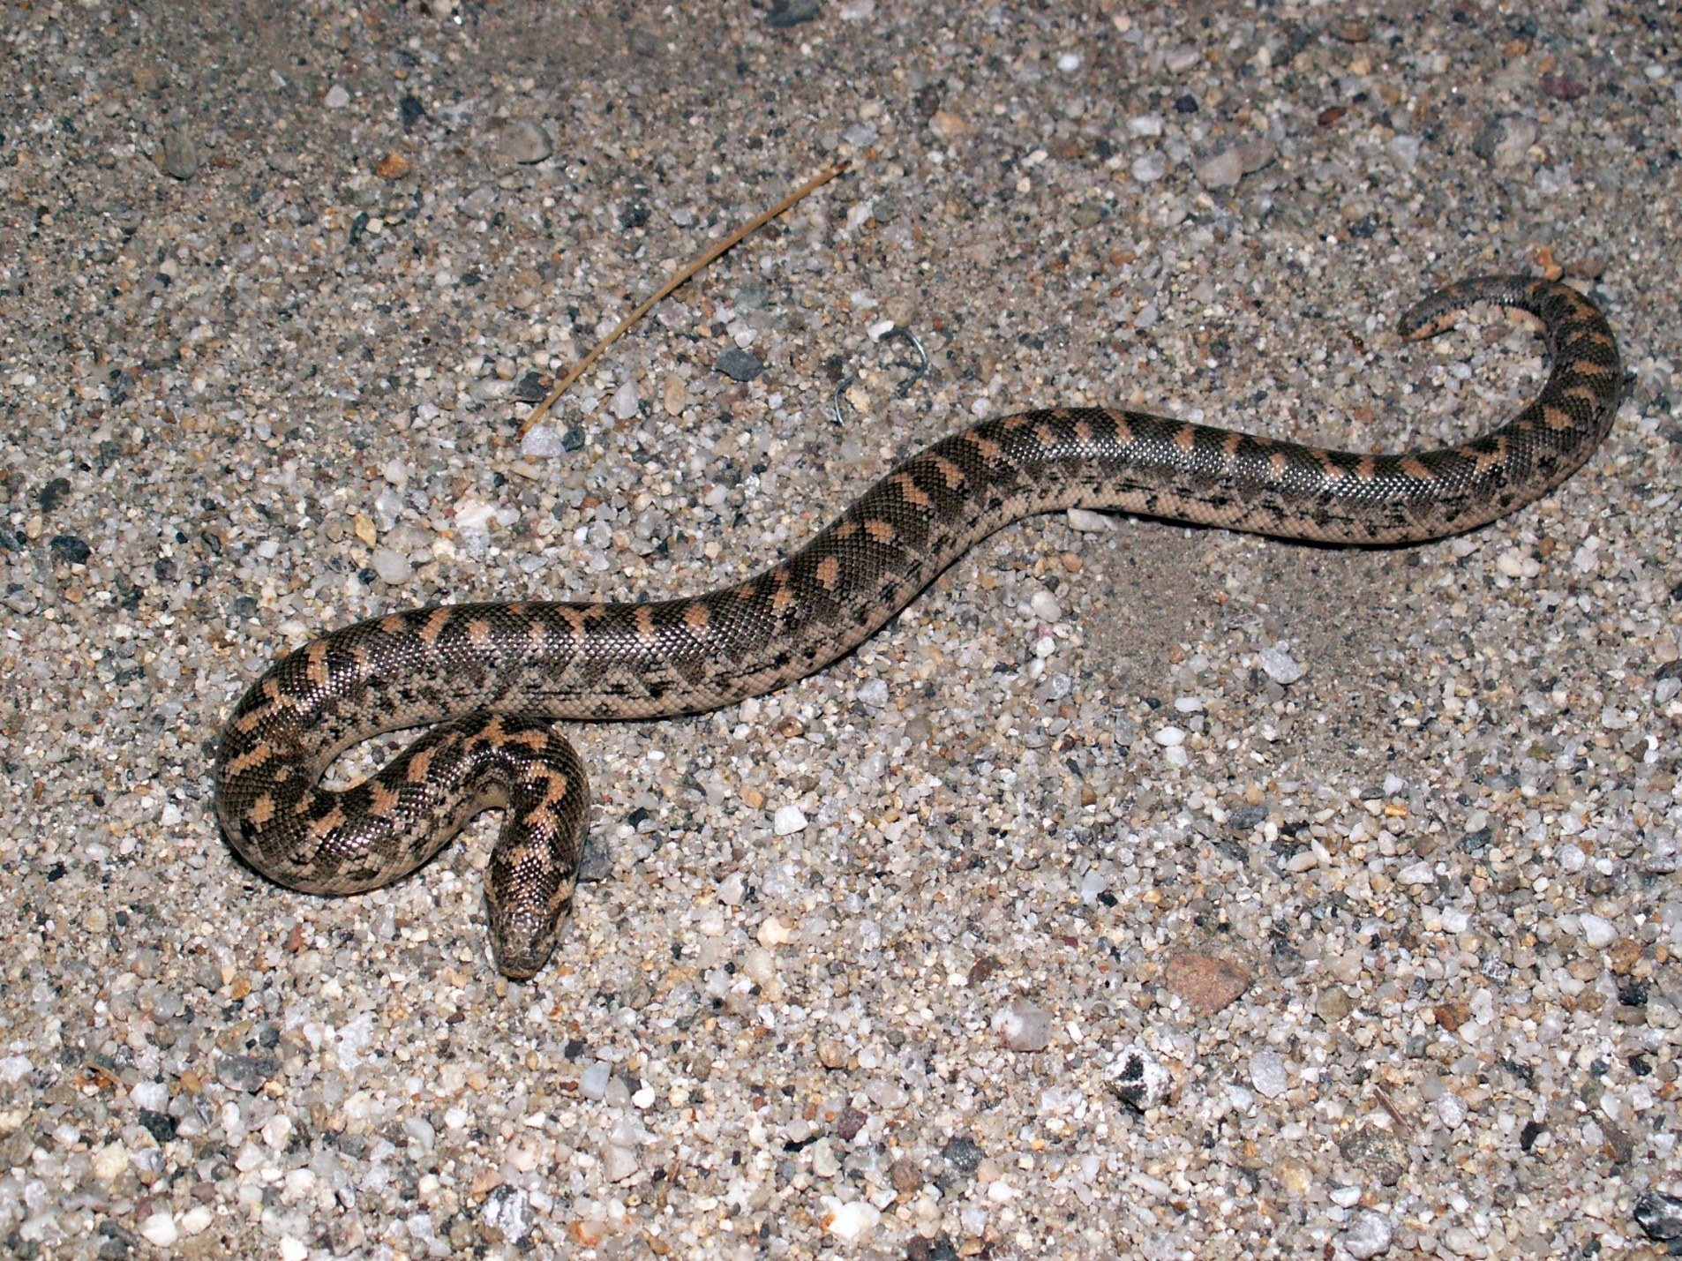
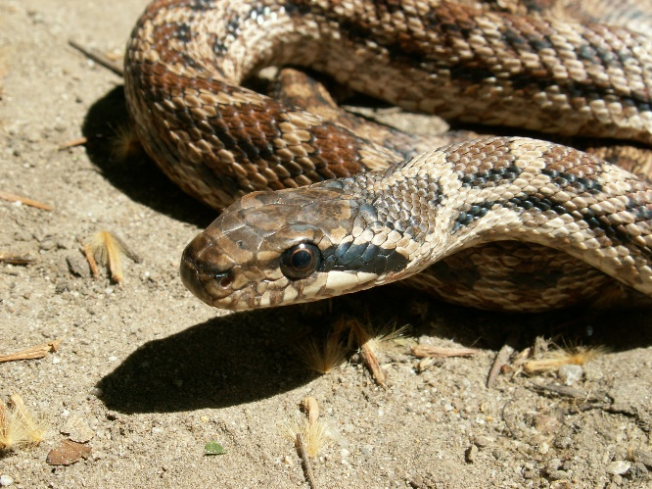
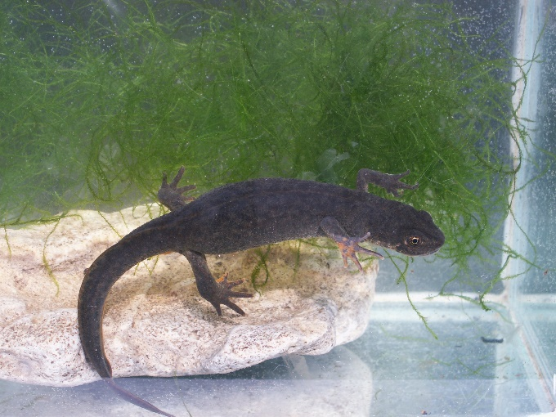
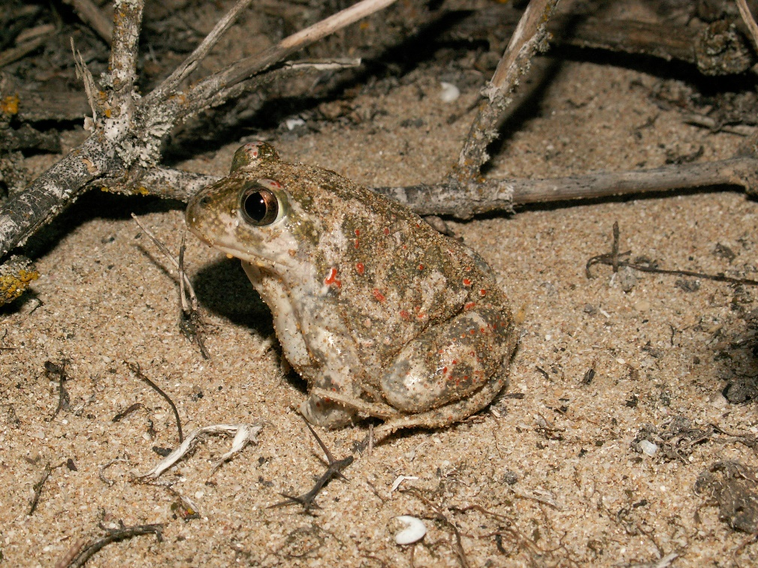
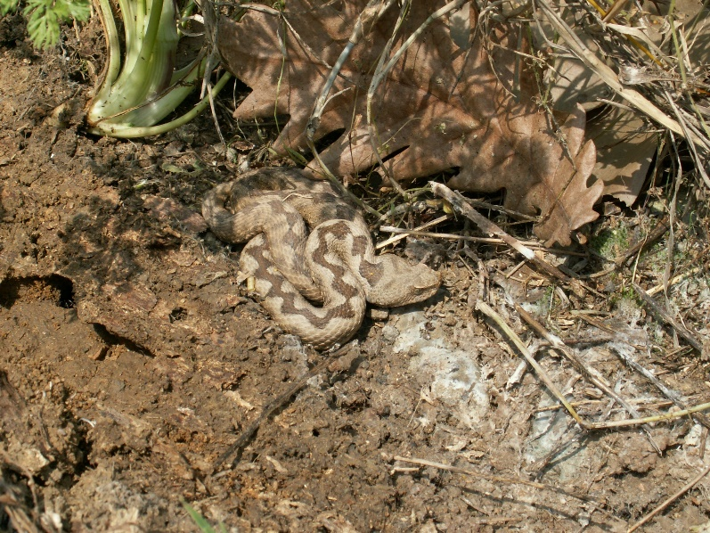
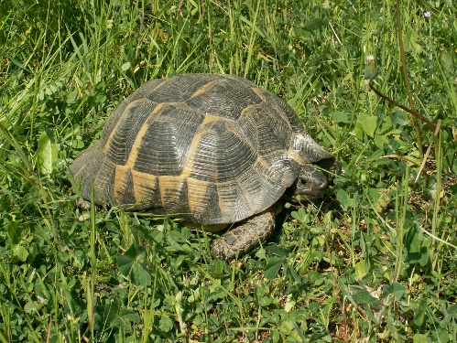
38-39 вида влечуги и 20-21 вида земноводни

Slide 24
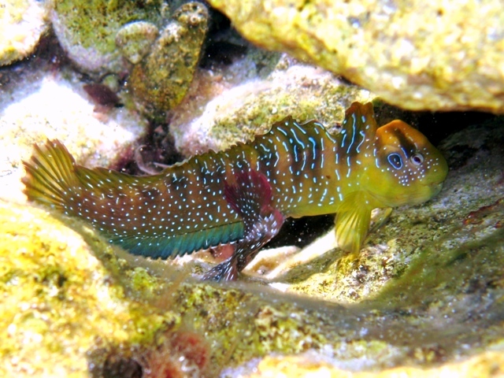







207 вида черноморски и сладководни риби

Slide 25









приблизително 27 000 вида насекоми и други безгръбначни

Slide 26






3 567 вида висши растения и
повече от 6 500 нисши растения и гъби

Slide 27




Ендемичните видове – принос на локалното в глобалното
Българската флора от висши растения съдържа 170 български ендемични вида, както и 200 балкански ендемични вида и подвида. Българските ендемични видове съставляват около 5% от общата флора.

Slide 28






Ендемичните видове – принос на локалното в глобалното
Ендемизъм, както по отношение на Балканския полуостров, така и на България, е установен за 387 ненасекомни безгръбначни вида (8.8% от всички видове, включително първаци) и за 744 вида насекоми (4.3% от всички насекомни видове).

Slide 29

Уникални и представителни съобщества и екосистеми.
България се характеризира с голямо разнообразие на растителни и животински съобщества и съдържа почти всички главни типове местообитания, които се срещат в Европа. Между тях са редица уникални и представителни съобщества и екосистеми, които са особено ценни по отношение на биологичното разнообразие:
1. Високопланинска безлесна зона - Рила, Пирин, Стара планина, Ви­тоша, Родопите, Беласица и Славянка.

Slide 30



2. Естествените възрастни иглолис­тни и букови гори в планинските райони. Особено важни са първичните гори от ела (Abies alba), смърч (Picea abies) и бор (Pinus heldreichii, Pinus peuce, P. sylvestris, P. nigra) в Рила, Пирин, Родопите и буковите гори в Централна Стара планина; съобществата от клек (Р. mugo) в Рила и Пирин; и уникалните гори от източен бук (Fagus orientalis) в Странджа.
.

Slide 31



3. Дъбови (видове Quercus) горски масиви и гори, главно в ниските планини и прилежащите им хълмисти и равнинни райони.
.

Slide 32



4. Карстовите райони, особено в Родопите, Стара планина, Пирин и Славянка. Тези райони са забележителни с голямото разнообра­зие на ендемични растения и животни, грабливи птици и прилепи. В тях се намира по-голяма част от общо 5 000 български пещери с богатата им пещерна фауна.
.
.

Slide 33




5. Медитерански и субмедитерански съобщества в долината на р. Струма (особено Кресненското дефиле и Санданско-Петричкото поле), долините на р. Марица и р. Места, Източните Родопи, района на Сакар, Странджа и по южното Черноморско Крайбрежие.
.

Slide 34



6. Степни съобщества, както и естествени равнинни гори.
.

Slide 35



7. Крайречна храсталачна и горска растителност (главно от видовете Salix, Populus и Alnus) покрай р. Дунав и по-малките реки (специално Батова, Камчия, Ропотамо, Тунджа и Велека).
.

Slide 36



8. Естествени влажни зони покрай реки във вътрешността на страната, Дунавското крайбрежие (о-в Белене, езерото Сребърна) или Черноморското крайбрежие (Шабленско езеро, устието на р. Камчия, Бургаските езера, устието на р. Ропотамо).
.

Slide 37



9. Крайбрежни съобщества и местообитания по брега на Черно море, включително черноморските езера; пясъчни дюни; влажни зони и крайбрежни варовикови скали.
.

Slide 38

Как можеш да помогнеш?
Научете колкото се може повече за биоразнообразието в района, където живеете
Намалете своето потребление на материални стоки
Консумирайте енергия разумно
Използвайте по-малко автомобили и повече градския транспорт
Използвайте повече природосъобразни и рециклирани продукти
Консумирайте повече сезонна, органична храна
Рециклирайте колкото се може повече от своите отпадъци
Нека гласът ви бъде чут и информирайте семейството и приятелите си

